Slide 1

UNIDAD 2: Modelo de negocio y experimentación.
Docente Formación Integral: Estefanía González C.
Innovación y Emprendimiento I

Slide 2

Aprendizaje Esperado
Comprender el concepto de modelo de negocio y aprender a utilizar el Business Model Canvas como herramienta para transformar tu idea de solución en un modelo de negocio sólido y viable..

Slide 3
Flujo de Trabajo Unidad 2
Semana 5
Semana 6
Semana 7
Presentación de la unidad.
Modelo de negocio y análisis BMC
Desarrollo modelo de negocio V.1
Proceso de experimentación.
Definición del modelo de experimentación.
Test Card.
Evaluación 2.
Prueba mixta.

Slide 4
Aprendizaje Esperado.
Aplicar un modelo de negocio para la solución de problemas, considerando experimentación con clientes o usuarios.
30%
Presentación
24 presenciales/ 6 online
Horas de clase.
Porcentaje de la nota.
Modalidad presencial

Slide 5
¿Qué es un modelo de negocio?
Los componentes clave de un modelo de negocio incluyen:
Un modelo de negocio es la forma en que una organización crea, entrega y captura valor. Es un marco que define cómo una empresa opera y genera ingresos.
Identificar a sus Clientes.
Oferta de producto o servicio.
Relaciones con los clientes.
Flujo de ingresos.
Estructura de costos.
Actividades claves.

Slide 6
Etapa 1: Cuatro preguntas fundamentales del modelo de negocio.
1
3
2
4
¿Qué?
¿Cómo?
Propuesta de Valor. ¿Qué necesidades o problemas resuelve?
Operación del modelo de negocio. ¿Cuales son los recursos, socios y Actividades claves?
¿A quién?
¿Cuánto?
Mercado objetivo. ¿A quien va dirigida la propuesta de valor?
Viabilidad financiera. ¿Cómo genera ingresos?

Slide 7
¿Cuál es su enfoque?
El enfoque que mantiene un modelo de negocio es; lograr que la empresa pueda diferenciarse mediante estrategias de sustentabilidad, diversificación y sofisticación productiva basada en la exploración de soluciones a problemas que nadie está resolviendo.

Slide 8
¿Qué es un Business Model Canvas?
El lienzo descompone un negocio en nueve bloques interconectados:
Aliados Claves
Recursos Claves
Actividades Claves
Relación con el cliente
Propuesta de Valor
Estructura de costo
Fuentes de ingreso
Segmento Cliente
Canales

Slide 9
Business Model Canvas
Propuesta de valor
Canales
Relación con el cliente
Segmento de clientes
Problema a Resolver: Identifica las dificultades del cliente.
Beneficios Ofrecidos: Ventajas y valor del producto/servicio.
Diferenciación: Razones para elegir nuestra oferta frente a la competencia.
Propios: Tiendas físicas, sitio web, aplicaciones.
De Socios: Distribuidores, minoristas, plataformas online.
Personalizada: Atención individualizada.
Automatizada: Interacciones a través de sistemas automáticos.
Comunitaria: Fomento de la interacción entre clientes.
Autoservicio: Gestión por parte del cliente.
Asistida: Ayuda disponible bajo demanda.
Masivo: Amplio mercado sin diferenciación.
Segmentado: Diferentes grupos con necesidades específicas.
Nicho: Segmento pequeño y especializado.
Diversificado: Varios segmentos no relacionados.
Multi-Sided: Conexiones entre grupos interdependientes.

Slide 10
Business Model Canvas
Actividades claves
Aliados Claves
Recursos Claves
Flujos de Ingresos
Producción: Creación de productos o servicios.
Resolución de Problemas: Brindar soluciones a los clientes.
Plataforma/red: Gestión de plataformas o redes.
Proveedores: Fuentes de materiales y servicios.
Socios Estratégicos: Colaboraciones para valor compartido.
Competidores: Alianzas en áreas específicas para enfrentar desafíos comunes.
Físicos: Infraestructura, maquinaria, equipos.
Intelectuales: Propiedad intelectual, marcas, datos.
Humanos: Personal y habilidades del equipo.
Financieros: Capital e inversiones.
Ventas de Productos: Ingresos por venta directa.
Servicios: Honorarios por servicios prestados.
Suscripciones: Pagos recurrentes por acceso a productos o servicios.
Licencias: Ingresos por uso de propiedad intelectual.
Publicidad: Ingresos por espacios publicitarios.

Slide 11
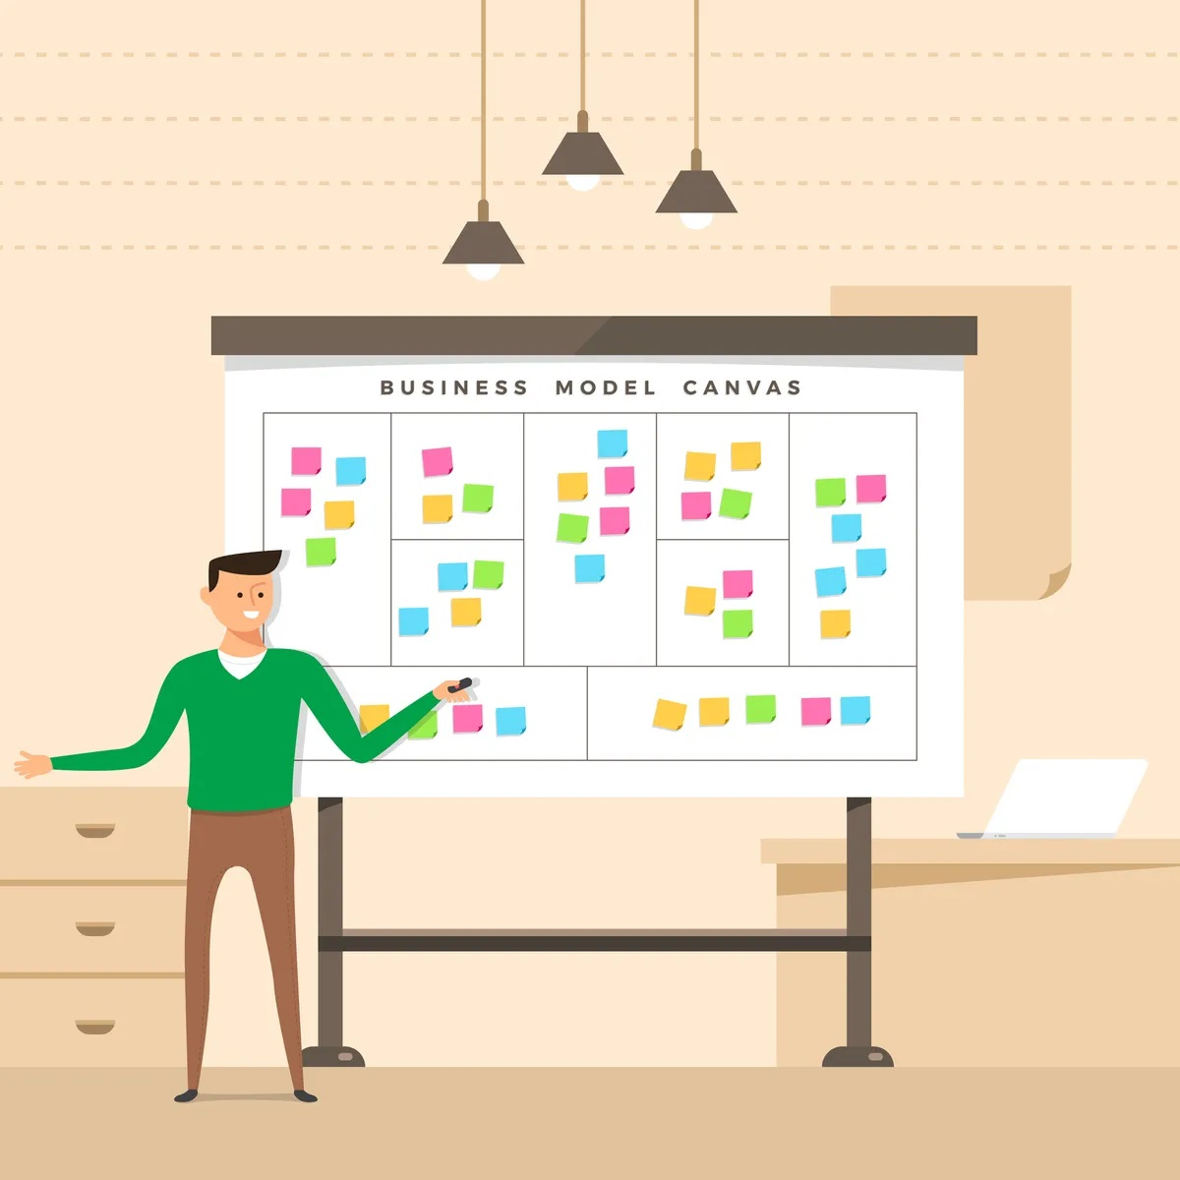
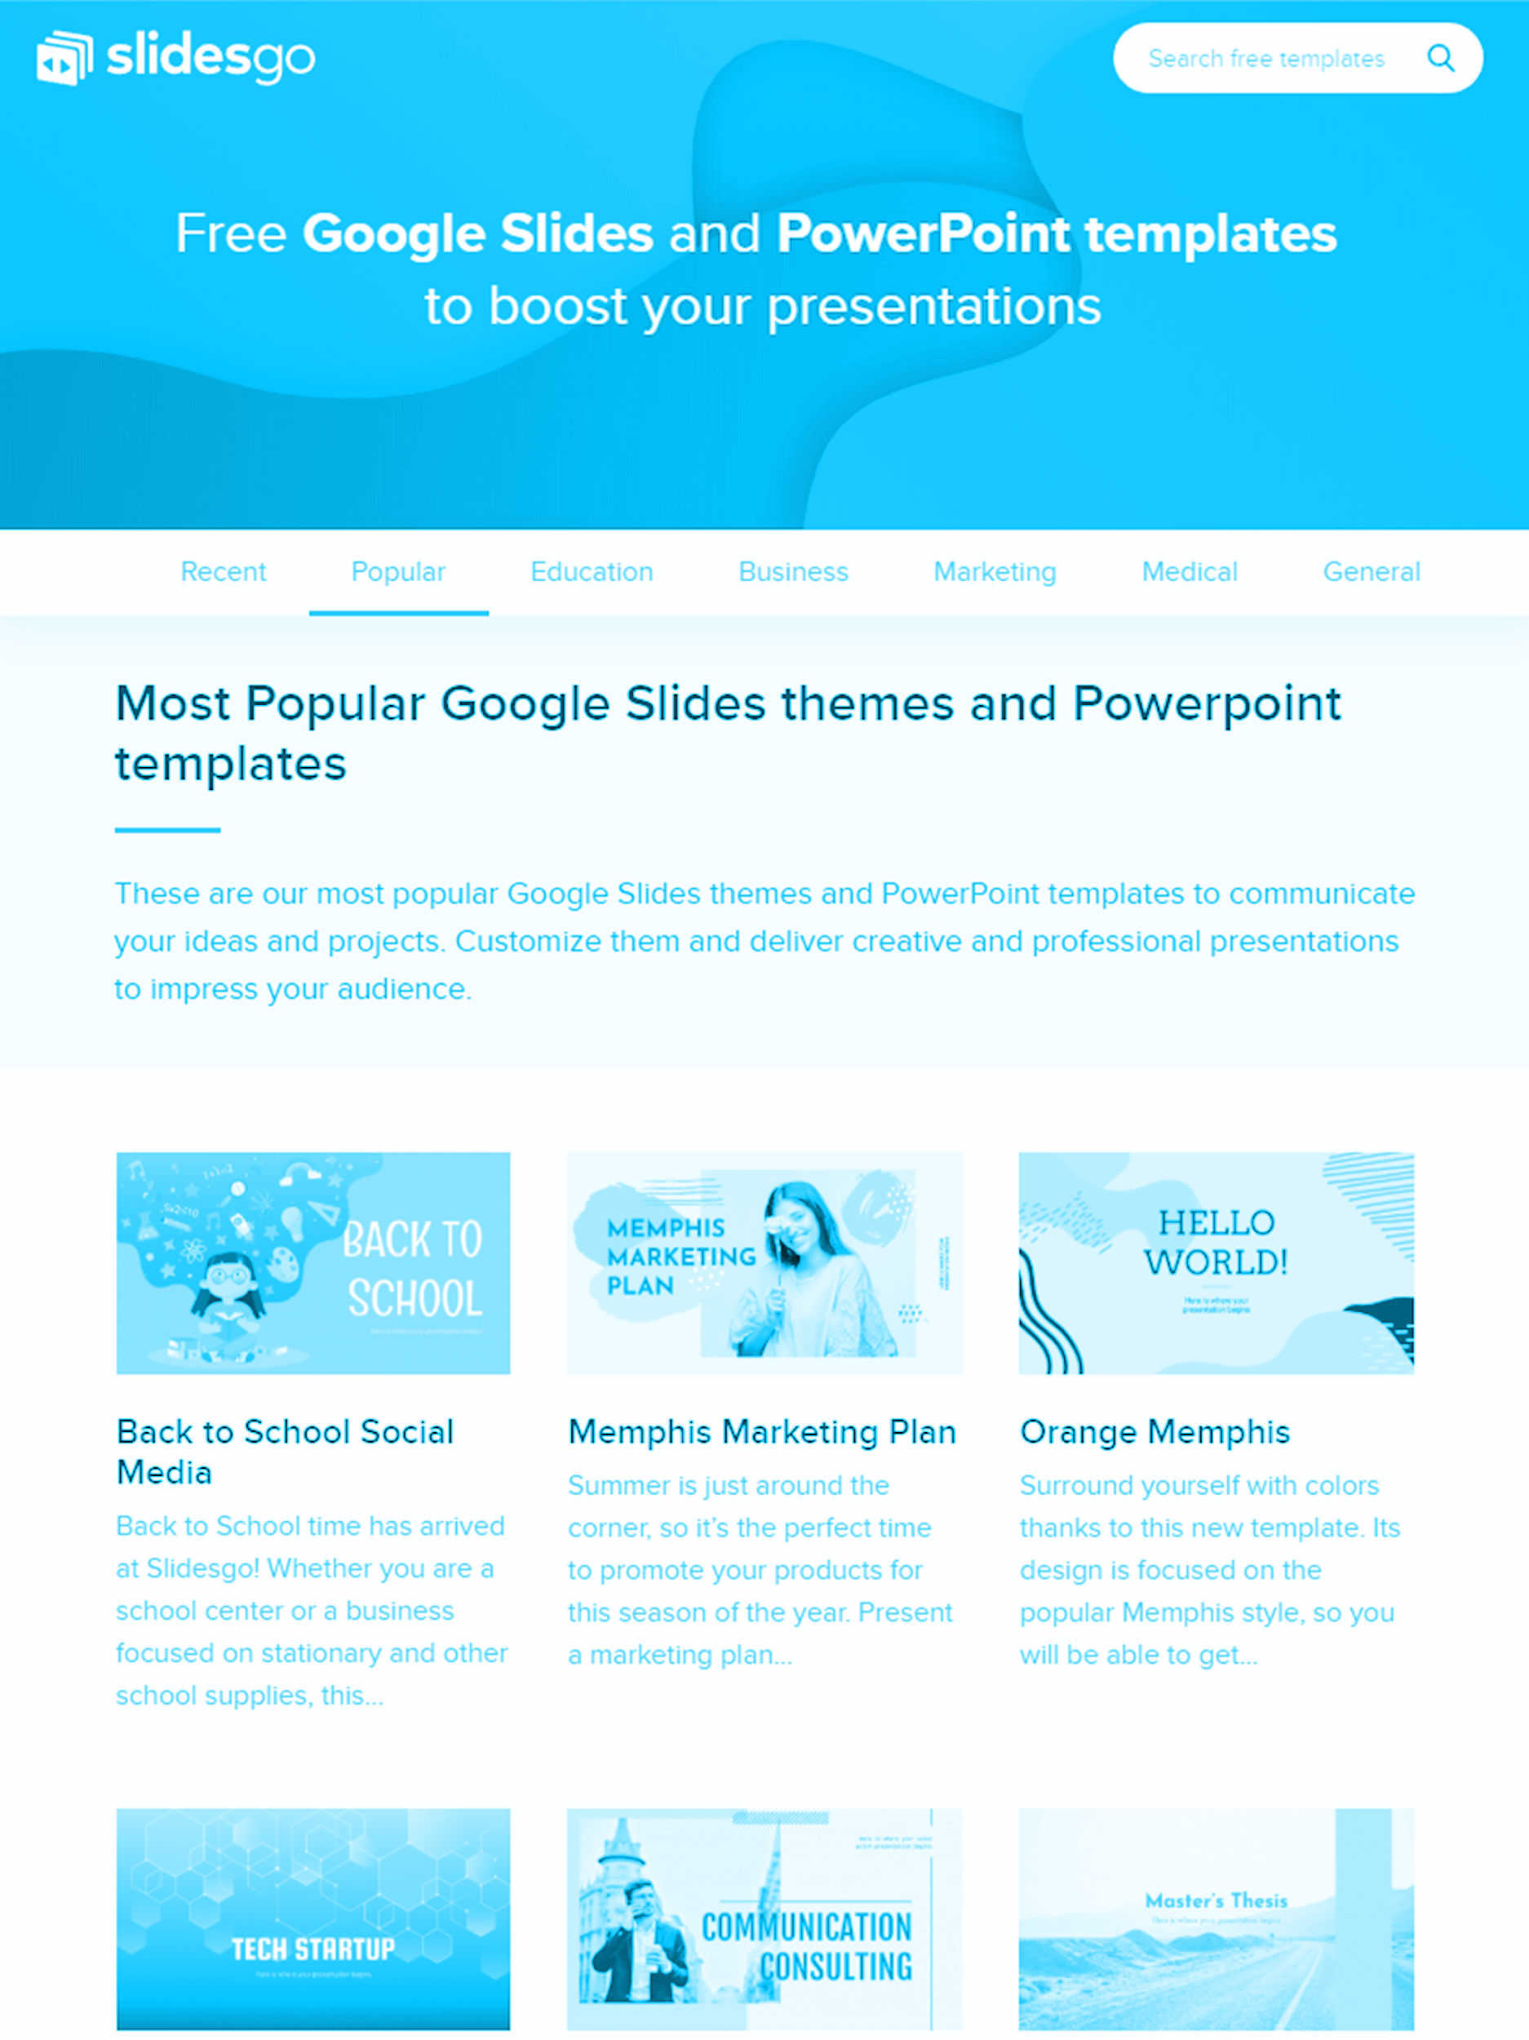
Business Model Canvas
Estructura de Costos
Gastos y costos necesarios para operar y llevar a cabo el modelo de negocio.
Costos Fijos: Gastos constantes (alquiler, sueldos).
Costos Variables: Gastos que fluctúan con la producción (materias primas, comisiones).
Costos Mixtos: Combinación de costos fijos y variables.

Slide 12
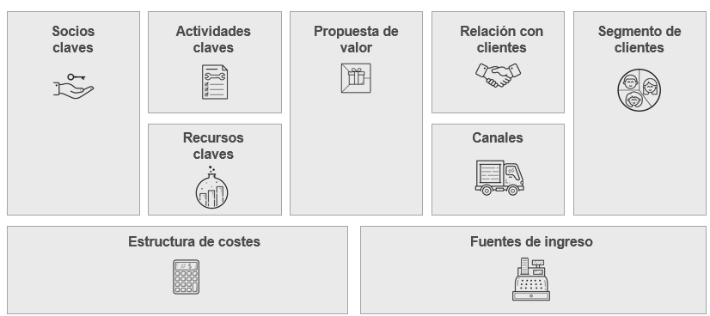
Business Model Canvas

Slide 13
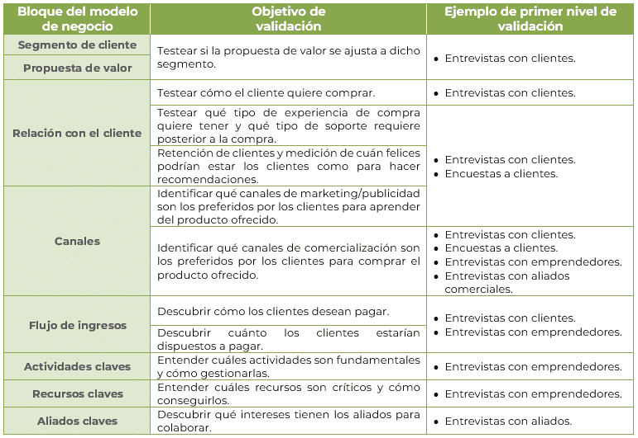

Slide 14

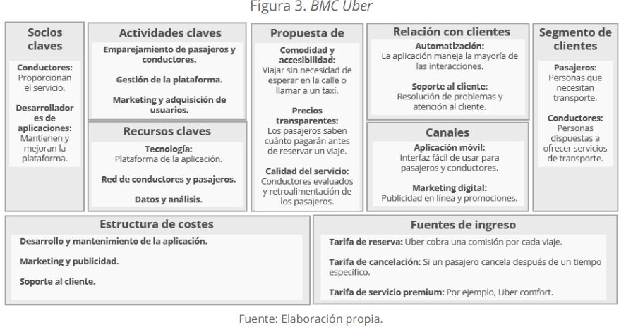

Slide 15
Proceso de experimentación con Clientes/Usuarios
Hipótesis y su relación con el BMC
En el Business Model Canvas, todas las áreas clave se construyen inicialmente sobre hipótesis.
Una hipótesis es una suposición que fundamenta la viabilidad de una idea de negocio.
Estas hipótesis deben validarse para asegurar que el modelo de negocio es factible, deseable y viable.

Slide 16
Hipotesis y Canvas
1
Al desarrollar un modelo de negocio, todos sus componentes se basan en hipótesis que necesitan ser validadas. Cada bloque del modelo resalta una dimensión específica que debe evaluarse.

Slide 17
¿Cómo debe ser una hipótesis efectiva?
F
D
V
Factibilidad
Deseabilidad
Viabilidad
Si es posible hacerlo bien, o si existe el riesgo de tener una mala o pobre ejecución.
Suposiciones respecto a que realmente se creará valor para el cliente.
Se relaciona con suposiciones financieras que permiten ganar más dinero del que gastas.

Slide 18
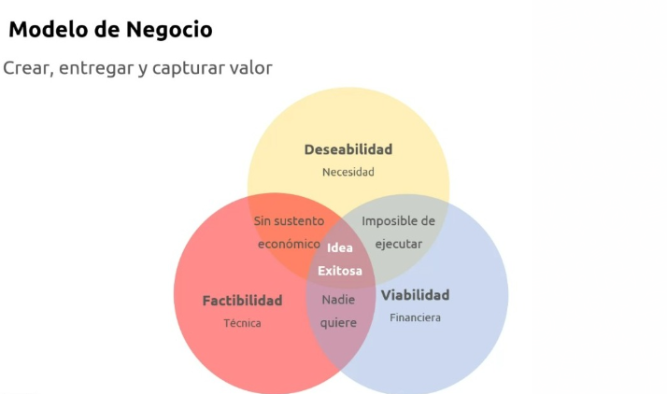
To modify this graph, click on it, follow the link, change the data and paste the graph here

Slide 19
Características de la formulación de una hipótesis
Después de crear la primera versión del Business Model Canvas, el equipo debe identificar y seleccionar las suposiciones críticas sobre factibilidad, deseabilidad y viabilidad para la etapa de experimentación.
C
P
D
Comprobable
Precisa
Discreta
Se puede demostrar, a través de la evidencia de un experimento, si una suposición es verdadera (validada) o falsa (invalidada).
Debe ser precisa y clara, sin ambigüedades, especificando lo que se espera que ocurra si es verdadera, a quiénes y cuándo.
Debe ser discreta cuando se centra en elementos específicos, lo que asegura claridad en los resultados.

Slide 20
Hipótesis a validar
1
Al decidir con qué hipótesis comenzar, es esencial que el equipo priorice aquellas con mayor incertidumbre o impacto en la viabilidad del negocio. Deben validar primero que el problema sea real y relevante para el cliente, y luego que la solución se ajuste a ese segmento. Una vez establecida esta relación, pueden avanzar en la validación de la viabilidad y factibilidad del negocio, adaptando la secuencia según su evaluación de riesgos.

Slide 21
Referencias
Johnson, M., Christensen, C., & Kagermann, H. (2008). Reinventando su modelo de negocio.
Harvard Business Review 86(12), 52-60.
Kaplan, R. & Cooper, R. (1998). Costo y efecto: uso de sistemas de costos integrados para impulsar
la rentabilidad y el rendimiento. Harvard Business School Press.
Modelo Canvas (2024). Modelo de negocio de Airbnb (ejemplo canvas). https://modelocanvas.com/modelo-de-negocio-airbnb/
Osterwalder, A., & Pigneur, Y. (2010). Generación de modelos de negocio: un manual para
visionarios, revolucionarios y retadores. Deusto.
Teece, D. (2010). Modelos de Negocio, Estrategia de Negocio e Innovación. Long Range Planning,
43(2-3), 172-194

